Slide 1
VALITSEMISALA IKT STRATEEGIA LISATAOTLUSTE JA PROJEKTI VORM
(Materjalid esitada 02.05 MKMi valitsemisala ministri, kantsleri või asekantsleri (PS –asutuse juhi) allkirjaga või meili kinnitusega. Ametlikult esitada RMi 01.06 ministri allkirjaga lõplik verisoon.

Slide 2
RES IKT lisataotluste (edaspidi RES IKT) ja SF arendusprojektide tutvustus/ 1 projekt = 1 slaid
Asutus/RES IKT/Arendusprojekti nimi/ SF summa km-ga
1. Probleem Tuua välja selge ja konkreetne probleem eraisikute/ettevõtjate ja asutuse jaoks 1.1 RES IKT/Arendusprojekti eesmärk Tuua välja, kuidas probleem RES IKT/arendusprojekti tulemusel laheneb 1.2 RESi lisataotlusega seos 1.3 Mitterahastamise tagajärg: Tuua välja numbriliselt kahju/kohustus vms numbriliselt mõõdetav tagajärg, mis mitterahastamisel juhtub |  | 1.4 Panustab arengukava suundadesse: Tuua välja „Digiühiskonna arengukava 2030“ panustamine Tabel Excelisse.
2. Hetkeolukord Hetkeolukorra numbriline vaade lähtuvalt probleemist – finants, sh organisatsiooni kulu teenuse osutamisel, protsess, eraisikute/ettevõtjate rahulolu, tehniline, teenusejuhtumite arv, eraisikute/ettevõtjate halduskoormus. Kirjeldada lühidalt eeltöid, mis on RES IKT/arendusprojekti ettevalmistamiseks tehtud, kuidas selle lahenduseni jõuti ning miks on see võimalikest alternatiividest parim? Kas on läbi viidud analüüs või PoC? Lisada viide PoCile/analüüsile. | 3. Tulemus (SF arendusprojekti tulemus peab olema selline, mis kajastub SF projektis ja mida valideerib enne välja maksmist Projekti Nõukogu) Tulemuse numbriline vaade lähtuvalt hetkeolukorrast, vähemalt finants, protsess, tehniline, teenuse tarbija halduskoormus. Konkreetne tulemus, mis saavutatakse enne viimast väljamakse tegemist ning mille järgi saate öelda, et tulemus täideti ja arendusprojekt oli edukas. | 4. Mõju (saavutatav peale RES IKT rakendumist/arendusprojekti lõppu ehk kuni 5 aasta jooksul) Mõju rahalised numbrid lähtuvalt hetkeolukorrast (tasuvusanalüüsi kokkuvõte). Tabel Excelisse (sisaldab ka 2. ja 3. punkti numbrilist infot). Muud mõjuindikaatorid lähtuvalt hetkeolukorrast (teenustega rahulolu, teenusejuhtumite arv vms). Tabel Excelisse (sisaldab ka 2. ja 3. punkti numbrilist infot). Välja tuua millist sotsiaalset ja majanduslikku kasu RES IKT/arendusprojekt loob.
5. Peamised ressursid Projektimeeskond - rollide jaotus, koormus, sh kes on tooteomanik, küberturvalisuse eest vastutaja. Muud ressursid. | 6. Tegevused, ajakava, eelarve Palume välja tuua RES IKT/arendusprojekti eesmärgi jaoks vajalikud tegevused. Palume välja tuua kõikide tegevuste kohta eelarved ja kalkulatsioonid, sh serverite ostuks või pilvetehnoloogia kasutuselevõtuks või personali värbamiseks. Tabel Excelisse Lisada ka tegevused, mis jäävad väljapoole antud RES IKT/arendusprojekti ja on rahastatavad muudest allikatest. | 7. RES IKT/Arendusprojekti eeltingimused RIHA, ISKE, koosvõimeraamistik (sh uus versioon), avaandmete hetkeseis ning plaanid, ligipääsetavuse nõue WCAG AA tase Vastavus Arhitektuurinõukogu koostatud e-riigi ristfunktsionaalsete nõuetele (sh pilvekõlbulikkuse ja andmekvaliteedi nõuded). Andmejälgija kasutuselevõtt Digiteenuste arendamise standard Peamised võimalikud riskid, sh küberriskid. Tabel Excelisse Õigusliku regulatsiooni muudatuste hetkeseis ja plaanid. Taaskasutatavus – kas arendusprojektiga kavandatud lahendust pole (sh osaliseltki) Eestis või mujal juba teostatud? Kas ja miks ei saa seda (nt komponente) taaskasutada?
8. Kasutajate grupid, kolmandad osapooled Peamised kasutajate (eraisikute/ettevõtjate) grupid, kasusaajad ja potentsiaalsete kasusaajate arv, kes antud lahendust hakkavad kasutama. Välja tuua kolmandad osapooled, sh väljastpoolt Eestit. Kui kolmandal osapoolel tekib arendusprojekti/tegevusega seoses ressursilisi kohustusi, siis kinnitada nende olemasolu. | 9. Projekti innovaatilisus (RES IKT puhul ei ole vaja täita) Millist arenguhüpet saavutatakse võrreldes tänase olukorraga. Milliseid uusi tehnoloogiaid või lähenemisi kasutatakse (kui üldse). | 10. Jätkusuutlikkus (RES IKT puhul ei ole vaja täita) Kinnitada, et arendusprojekti jätkusuutlikkuse kulud on juba taotleja eelarves olemas ning tagatud vähemalt viie aasta jooksul. Kui seda ei ole, siis see samuti välja tuua. Tabel Excelisse

Slide 3
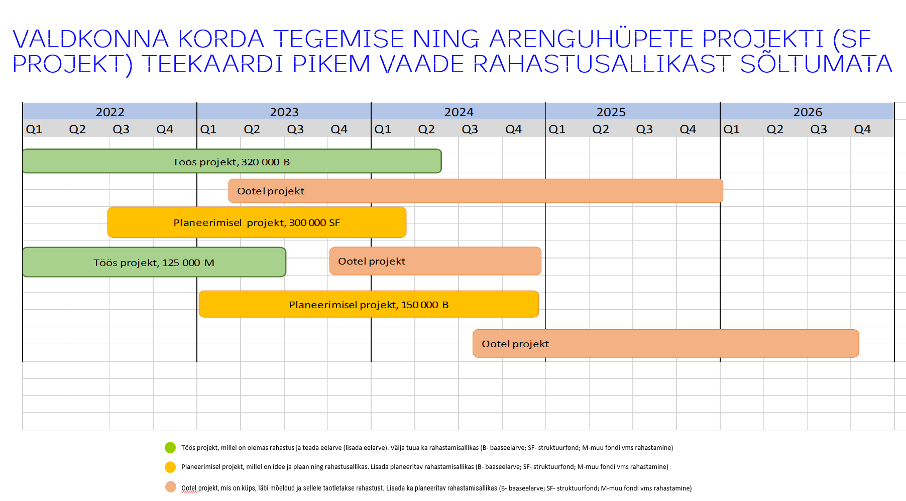
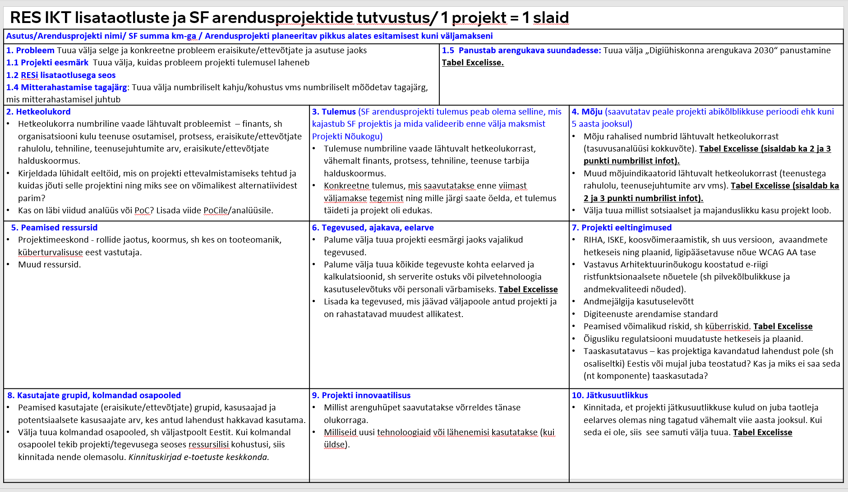
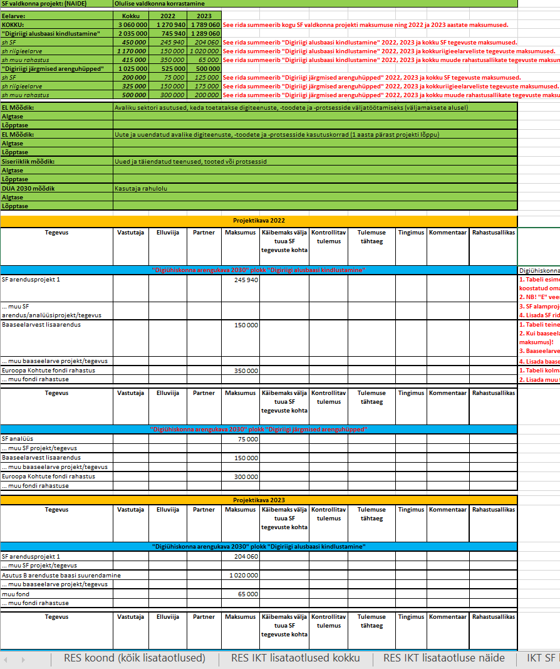
SF PROJEKTI ETTEVALMISTAMINE
Pikem plaan
2-aastane projektikava
Arendusprojekti A4 ja Excel

Slide 4
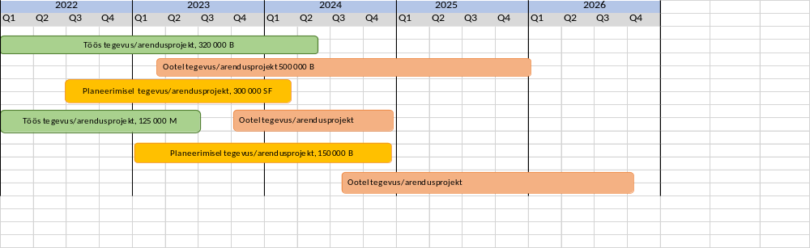
SF PROJEKT ( VALDKONNA KORDA TEGEMISE NING ARENGUHÜPETE PROJEKTI TEEKAARDI PIKEM VAADE RAHASTUSALLIKAST SÕLTUMATA
Töös projekt, millel on olemas rahastus ja teada eelarve (lisada eelarve). Välja tuua ka rahastamisallikas (B- baaseelarve; SF- struktuurfond; M-muu fondi vms rahastamine)
Planeerimisel projekt, millel on idee ja plaan ning rahastusallikas. Lisada planeeritav rahastamisallikas (B- baaseelarve; SF- struktuurfond; M-muu fondi vms rahastamine)
Ootel projekt, mis on küps, läbi mõeldud ja sellele taotletakse rahastust. Lisada ka planeeritav rahastamisallikas (B- baaseelarve; SF- struktuurfond; M-muu fondi vms rahastamine)

Slide 5
Täiendavad selgitused
UUS!
Struktuurifondide valdkonna kordategemise ning arenguhüpete projekt (edaspidi SF projekt) – On IKT tervikplaan valdkonna korda tegemiseks. Rõhutame üle, et valdkonna korda tegemiseks ei piisa ainult SF vahenditest ja halduskulud jms vajalik peab olema valdkonna enda vastutus. Valdkonna korda tegemiseks peab olema visualiseeritud tervikplaan (teekaardi slaid) ning ressursid. SF rahastus on mõeldud valdkonna korda tegemise ja arenguhüppe hoogustamiseks, mitte püsivaks rahastuseks.
SF arendusprojektidele mõeldud slaidi põhi - täidetakse vaid IKT SF projektis olevate 2 aasta jooksul planeeritavate arendusprojektide kohta (iga arendusprojekt eraldi A4-l).
Üks arendusprojekt saab olla maksimaalselt 500 000 eurot (koos km-ga).
Valdkondade eelvalik tegemise jaoks võib täita ka numbritega Exceli juurde, mis annab suurema kindluse ja info projekti küpsuse kohta. Lisaks saab Excelis sisalduvat infot kasutada ka lisaargumendina, kui on vaja teha valik valdkondade osas ning kui selgub, et kõikidele valdkondadele raha ei jätku
Kui valdkondade valik on tehtud, siis tuleb puuduolevad numbrilised näitajad ikkagi esitada juurde, et pigem teha seda kohe.

